Slide 1

¿Qué es el hacking web?
Antonio Cintora Romero

Slide 2
Definición
“Búsqueda y explotación de vulnerabilidades de seguridad en sistemas o redes”

Slide 3
Vulnerabilidad
“Debilidad en el software que permite a un atacante comprometer la integridad, disponibilidad o confidencialidad del sistema o sus datos”

Slide 4
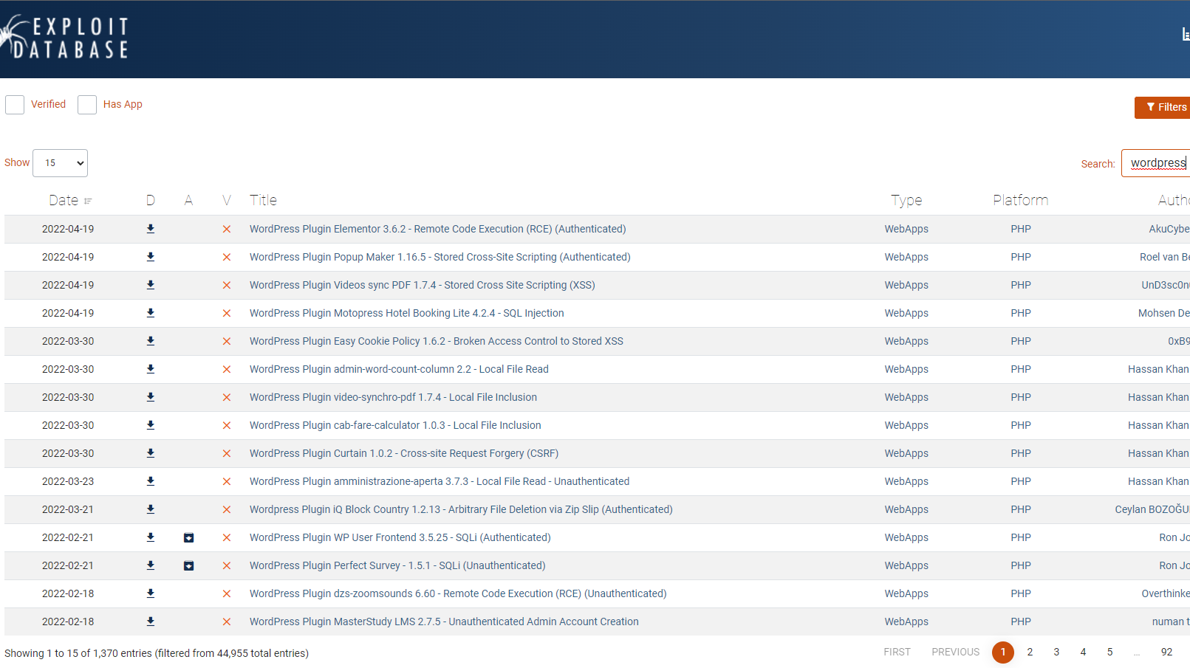
Exploit DB

Slide 5
Tipos de hackers
White hat
Black hat
Grey hat

Slide 6
Tipos de hackers
 | White hat | Black hat | Grey hat
Fines maliciosos | No | Sí | No
Contratados por compañías | Sí | No | No
Permiso del dueño de la aplicación | Sí | No | No

